Slide 1
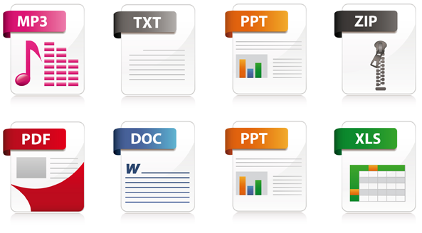
Knjiga strana 44 do 47
Fajl / file

Slide 2
nakon današnjeg časa moći ćete da:
definišete pojam fajla;
koristite komandu rename;
razlikujete fajl od foldera;
kreirate prečice za određene programe.
Notes:
šta će učenici uraditi/naučiti na času

Slide 3
asocijacija
aparat | melodija | kamera | .docx
.jpg | nota | .avi | tekst
crtati | ples | bioskop | tabela
kolor | .mp3 | tv | lična karta
SLIKA | MUZIKA | FILM | DOKUMENT
FAJL
A1
B1
C1
D1
A2
B2
C2
D2
A3
B3
C3
D3
A4
B4
C4
D4
A
B
C
D
KONAČNO

Slide 4
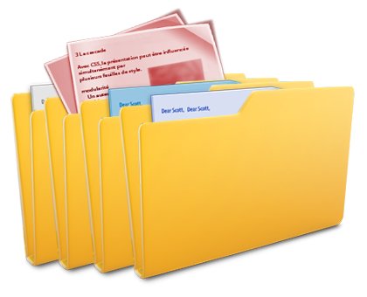
Šta je fajl?
Fajl je podatak
(film, tekst, slika, pjesma…)
koji se čuva u računaru.

Slide 5
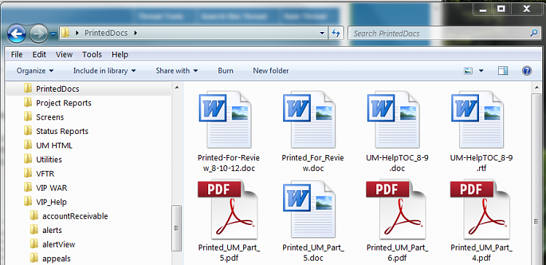
Po čemu se razlikuju fajlovi?
Ikonicama
Ekstenziji
Imenu

Slide 6
Ime fajla
Ime se vezuje za sadržaj fajla
Dužina imena max 255 karaktera (znakova)
Ime treba biti kratko
Ne koristiti znakove <>\/?+| “:;
Ne koristiti slova (č, ć, ž, š,đ)
Nije bitno da li su mala ili velika slova
U istom folderu ne mogu biti dva fajla istog imena!

Slide 7
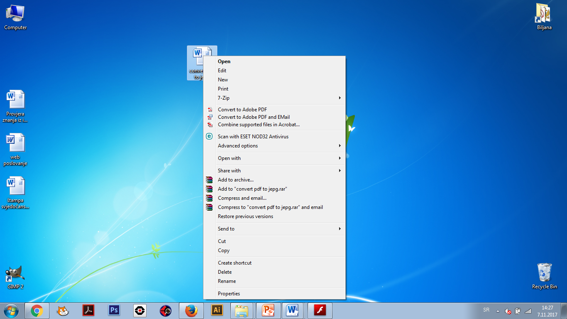
Kako mijenjamo ime fajla?
DK/Rename

Slide 8
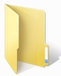
Šta određuje fajl, a šta folder?
?
Oba imaju:
Ime
Ikonicu
Sadržaj
Lokaciju
različito
Folder je mjesto za smještanje fajlova i drugih podfoldera.
Fajl je jedan podatak (tekstualni, zvučni, slikovni...).

Slide 9
zadatak
Otvoriti WordPad dokument i kreirati tekstualni fajl na sledeći način:
U okviru kreiranog foldera „Informatika sa tehnikom za V razred“ kreirati tekstualni fajl „Fajl je...“
U WordPad-u otkucati:
Fajlovi se pored imena razlikuju i po tipu. Operativni sistem mora praviti razliku između zvučnog, tekstulanog, slikovnog fajla, zato im dodjeljuje različite ikonice.
Pored ikonica dodjeljuje im i različite ekstenzije. Ovaj dodatak se obično sastoji od tri slova, a može biti i od četiri i pet. Ekstenzija fajla se razdvaja tačkom od imena fajla.
Napraviti shortcut fajla „Fajl je...“ na desktopu.

Slide 10
Rezime:
Šta je fajl ?
Šta sve može biti fajl?
Po čemu se razlikuju fajlovi?
Šta označava ekstenzija?
Šta vam govori naziv fajla maja.jpg?
Šta vam govori naziv fajla maja.mp3?
Kako mijenjamo ime fajlu?
Da li se u jednom folderu mogu naći dva fajla istog imena ?

